Slide 1
ВИРТУАЛИЗАЦИЯ
Виталий Квятковский
EPAM Systems

Slide 2
Кто я
Виталий Квятковский
Lead Software Engineer
EPAM Systems
Notes:
Кратко обо мне

Slide 3
Agenda: Виртуализация
Что это?
Уровни виртуализации
Гипервизор
Первого уровня
Второго уровня
Контейнеры
Почему популярна?
Notes:
Используете ли вы сейчас?
В этой презентации мы поговорим о том
Что такое виртуализация? Поскольку тема очень объемная то
Только виртуализация систем
На каких уровнях системы поддерживается виртуализация
Что такое гипервизор и какие они бывают
Маленький спойлер
Кратенько затронем тему контейнеров
А также попробуем рассмотреть почему виртуализация стала популярна и остается популярной до сих пор

Slide 4
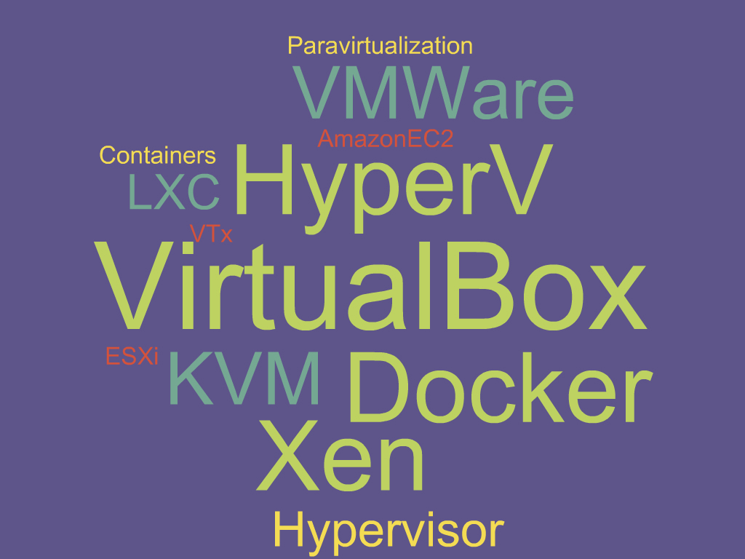
Notes:
На самом деле виртуализация это словно вселенная, ее тема также огромна и необъятна. Чем больше узнаешь о ней, тем больше направлений для дальнейшего изучения видишь

Slide 5
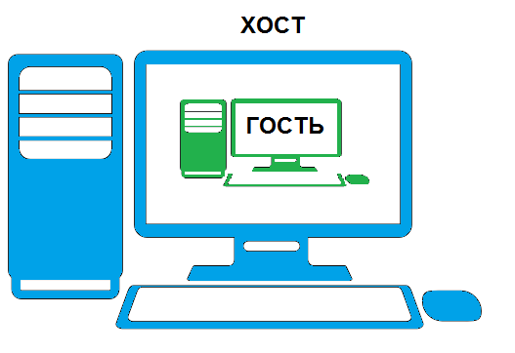
Что это?
Notes:
Что такое виртуализация систем?
Я думаю многие сталкивались и работали с ней.
Выглядит это как правило следующим образом
У вас есть компьютер (синий) и внутри этого компьютера, с помощью специальной программы, вы создаете еще один компьютер (зеленый на слайде) который является виртуальной машиной.

Slide 6
Гипервизор
Хост
Гипервизор
Гость
Гость
Гость
Notes:
Основные термины которые используются в виртуализации:
Реальный компьютер на котором вы работает называется Хостом, Виртуальный компьютер, который создается специальной программой = гость
Специальная программа создает виртуальные компьютеры и передает команды от гостевой ОС к хостовой ОС. Она называется гипервизором или менеджером виртуальных машин
Все запросы от гостевой операционной системы, прежде чем выполниться на хостовой ОС, проходят через гипервизор

Slide 7
Гипервизор
Windows
Virtual Box
Linux
Linux
Linux
Notes:
Вы наверно уже работали с такой связкой. Один из наиболее частых примеров – работая на Windows, захотели узнать что же такое Linux и чтобы не испортить основную систему, запустили ее через Virtual Box (бесплатную программу)

Slide 8
Почему это сложно?
Виртуализация
Процессора
Памяти
Устройств ввода-вывода
Notes:
Почему виртуализация сложна? Не с точки зрения использования (тут как раз все весьма прозрачно), а с точки зрения реализации?
Потому что надо будет виртуализировать
Процессор (не все команды процессора будут нормально обрабатываться от виртуального компьютера)
Память (виртуальная машины использует только часть реальной памяти, плюс свободная часть еще может разделяться между несколькими виртуальными машинами)
Устройства ввода-вывода

Slide 9
Уровни виртуализации
Аппаратный (железо)
Операционная Система
Гипер визор
Приложения Операционной Системы
Notes:
Если смотреть упрощенно, то в системе (в компьютере) есть следующие уровни
На каких же из этих уровней есть поддержка разного рода виртуализации?
Как вы считаете?
На самом деле на каждом
Но сам сама программа-гипервизор реализуется на 2-3 уровне

Slide 10
Аппаратная поддержка
Аппаратный
Процессор
AMD-V / SMV
VT-x
Память
EPT
Ввод-вывод
VT-v
Хорошо если есть
Но не факт что поможет
Notes:
На аппаратном уровне на текущий момент есть поддержка всех тех подсистем из-за которых виртуализация сложна.
И Intel и AMD представляет свой набор технологий для аппаратной поддержки. Одной из первых и самых важных технологий была VT-x от Intel и AMD-V от AMD соответственно для поддержки аппаратной виртуализации процессора. Внедрена сравнительно давно – 2005-2006 год, поэтому найти проц который не поддерживает, будет сложно
Так что вероятнее всего у вас она есть и это хорошо. Поможет ли? Не факт, надо пробовать

Slide 11
Уровень операционной системы Гипервизор первого типа
Аппаратура
Гипервизор
Гость
Гость
Гость
Notes:
Рассмотрим уровень операционной системы.
На этом уровне системы работает гипервизор первого типа.
Он ставится напрямую на железо (как операционная система), взаимодействует с ним напрямую и по сути замещает ОС.
За счет отсутствия ОС это быстро и стабильнее (так как гипервизор хоть и походит на ОС, но оптимизирован в первую очередь только для запуска виртуальных систем)

Slide 12


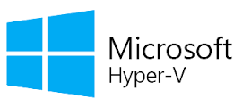
Гипервизор первого типа
Вряд ли понадобится
Notes:
Некоторые из таких гипервизоров базируются на немного переработанном ядре ОС (такие как XenServer и Hyper-V), некоторые – это отдельные наработки (VMWare ESXi)
Объединяет их то что знать о них неплохо, но как разработчики или тестировщики, вы врядли будете с ними работать

Slide 13
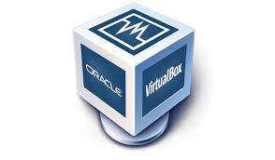

Уровень приложений ОС
Гипервизор второго типа
Контейнеры
Notes:
Если рассматривать уровень приложений операционной системы, то здесь стоит различать
Гипервизоры 2 типа
И контейнеры. Контейнеры на самом деле не совсем относятся к виртуализации систем, но ввиду большой популярности я бы хотел включить их в обзор.

Slide 14
Гипервизор второго типа
Аппаратура
Операционная система
Гипервизор
Гость
Гость
Гость
Notes:
Гипервизор второго типа в отличии от первого, является приложением, которое устанавливается и работает в операционной системе. Таким образом в связке добавляется новый уровень – операционная система, которая в теории безусловно влияет на производительность в худшую сторону.
Но именно гипервизоры второго типа наиболее популярны

Slide 15

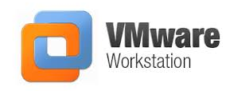


Гипервизор второго типа
Notes:
Реализаций Гипервизоров второго типа достаточно много, самыми популярными являются
Virtualbox (бесплатный) и VMWare Workstation (платный, хотя есть VMWare Player который бесплатен и который в принципе большинство вещей может делать)
В среде linux популярны не только эти два но еще и гипервизор Xen. Насколько я слышал, именно xen в том или ином виде используется в Amazon EC2
Также я хотел бы обратить внимание на еще два гипервизора – Microsoft Hyper-V и KVM – это гипервизоры для windows и linux соответственно и их отличие в том, что они уже есть в поставке системы. Они не ставятся автоматически, но их можно доустановить и дистрибутива достаточно
Какой из них лучше?
Что вы подразумеваете под лучше?
Если быстрее – то надо пробовать

Slide 16

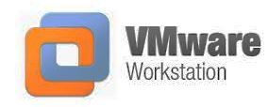

Гипервизор второго типа
Бинарной трансляции
Паравиртуализация
Нужно готовить ядро
Не windows!*
Аппаратная поддержка
Все современные гипервизоры
Notes:
принцип работы гипервизоров может различаться. Некоторые гипервизоры могут использовать несколько подходов.
Подход, который появился одним из первых и долгое время был самым популярным – бинарная трансляция. Все проблемные команды микропроцессору из гостевой ОС (а мы помним что они проходят через гипервизор прежде чем попасть в микропроцессор) оцениваются гипервизором и могут заменяться чтобы гостевая ОС нормально работала. Так может работать виртуалбокс и vmware
Как видим, проблема в том чтобы гостевая ОС выдает команды которые нужно специальным образом обрабатывать. А что если обойти эти команды и вызывать гипервизор напрямую? И это принцип паравиртуализации.
Но для паравиртуализации необходимо подготавливать гостевую операционную систему, менять ее ядро. Очевидно что в основном это работает только с ОС с открытым кодом (как линукс). Так работает Xen
Подход - это использование аппаратной поддержки виртуализации. Очевидно, что необходима поддержка железом. Все популярные современные гипервизоры могут использовать
Какой быстрее – кто знает? Надо тестировать

Slide 17
Контейнеры
Изоляция
Реальное оборудование
Одно ядро ОС
Минимальные расходы на виртуализацию
Notes:
Контейнеры – это еще один способ виртуализации.
Как и в случае с гипервизором, созданные виртуальные системы (контейнеры) изолированы от хостовой ОС и друг друга.
В отличии от гипервизора, созданные контейнеры работают на реальном оборудовании, и используют одно ядро ОС. по сути, виртуальная система не создается, создается лишь пространство пользователя, которое изолирует работу с памятью, файловой системой, запущенными процессами.
За счет этого расходы на виртуализацию меньше чем с гипервизором.
Именно за счет этих плюсов, контейнеры получили привлекли внимание

Slide 18
Контейнеры
Гипервизор
Контейнер
Аппаратура
Аппаратура
Хост ОС
Хост ОС
Гипервизор
Контейнер
Приложение
Гостевая ОС
Приложение
Notes:
Проще всего показать разницу на примере такого сравнения (на слайде)
Слева гипервизор, где у нас 5 слоев, справа – контейнеры. Заметьте что вместо гипервизора мы имеем более быстродействующий слой поддержки контейнеров, а уровень Гостевой ОС отсутствует

Slide 19
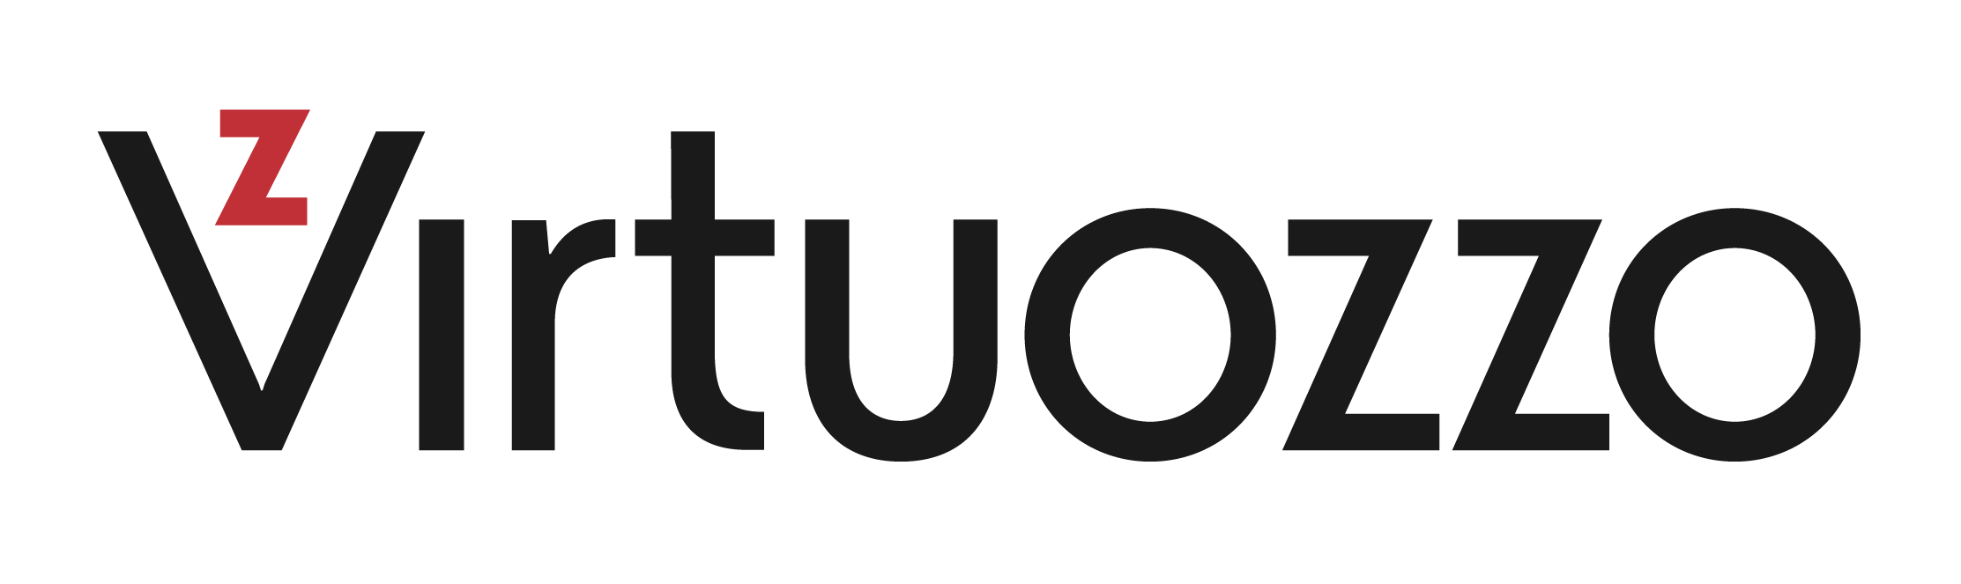



Контейнеры
Notes:
Примеры менеджеров контейнеров:
Virtuozzo
OpenVZ
LXC
Однако самым популярным является докер, который сейчас у всех на слуху

Slide 20
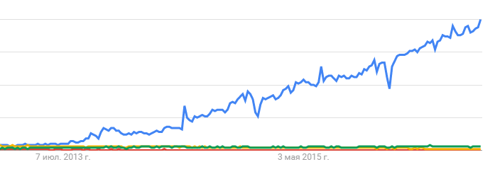
Docker
Почему популярен среди контейнеров?
Просто
Быстро
Переносимо
DockerHub
Notes:
(на слайде показан google trends который показывает сравнительную популярность данных контейнеров)
Докер, Почему он стал популярен
Потому что позволяет создавать контейнеры просто и быстро, контейнеры в нем хранятся в переносимом формате, так что можно их копировать на другой компьютер и другую ОС. Также DockerHub сделал для контейнеров примерно то же что управление зависимостей в Maven – для java мира. DockerHub – центральный репозиторий образов, которые можно использовать для создания контейнеров. Пользователи могут создавать свои образы и обмениваться ими – социализация в лучшем виде

Slide 21
Docker: Применение
Микросервисы
Компоненты и их масштабируемость
Упрощение развертывания
Continuous delivery
dev -> test -> prod
Notes:
Как же можно применять докер?
Он хорошо подходит для создания системы на микросервисной архитектуре – каждый компонент представляет собой отдельный контейнер который легко масштабировать и развертывать.
Докер позволяет выстроить ваш процесс разработки по принципу continuous delivery, когда образ передается от разработчика к тестировщику и потом ставится на продакшен

Slide 22
Почему виртуализация популярна?
Безопасность
Быстро
Мигрировать
Обновлять
Масштабировать
Запуск другой ОС
Тестирование
Оптимальная нагрузка
Notes:
Теперь вернемся к виртуализации в целом, почему же она популярно
Потому что это повышает безопасность
Потому что мы можем
Быстро мигрировать виртуальные машины между хостами
Быстрее производить апгрейд (на самом деле у нас на руках уже будет обновленная виртуальная машина, нам нужно просто заменить существующую)
Быстро масштабировать (просто скопировать виртуальную машину на другой хост)
Позволит запустить другую ОС
Удобно использовать для тестирования
Виртуализация позволит оптимальнее распределить ресурсы физической машины между несколькими виртуальными

Slide 23
Для разработчика
Среда разработки
Dev Env != Prod Env
«А на моей машине работает» ©
Эксперименты
Откат изменений
Быстрый деплой
Notes:
Что же дает виртуализация для разработчика?
Она дает среду разработки. Единожды настроив ОС со средой разработки (и БД, и сервер приложений, и кучу всего всего), вы можете поделиться созданной виртуальной машиной с коллегами и им не придется выполнять всю настройку что вы уже сделали
Позволяет протестировать приложение примерно на той же конфигурации что и на продакшене (здесь хотелось бы привести знаменитую цитату неизвестного разработчика «А на моей машине работает»)
Позволяет экспериментировать (не страшно испортить виртуальную машину, есть же копия которую быстро запустить)
Позволяет быстро деплоить подготовленное приложение вместе с БД, сервером приложений, явой на окружение

Slide 24
Вопросы и ответы
?

Slide 25
Спасибо за внимание!

